Slide 1
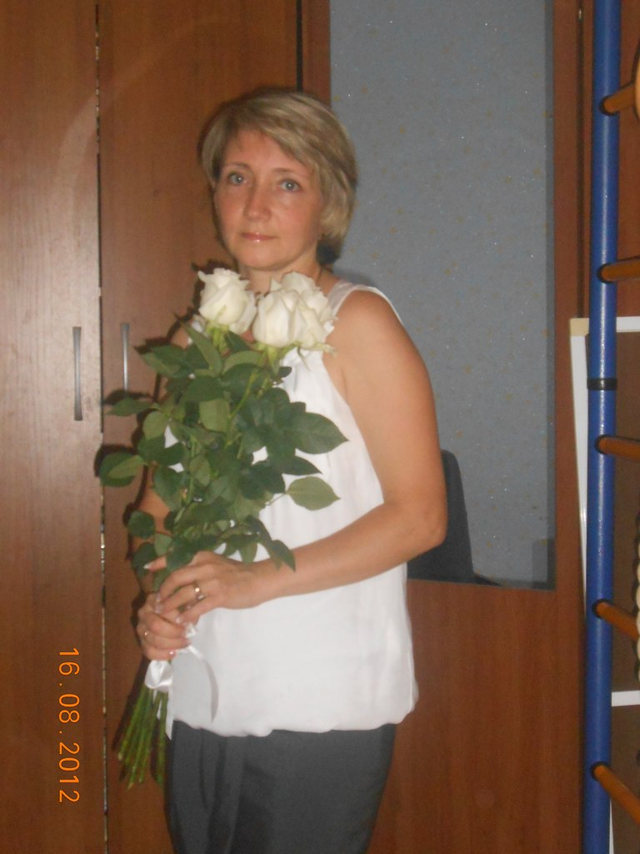
Кировское областное государственное бюджетное образовательное учреждение среднего профессионального образования «Кировский медицинский колледж»
ПОРТФОЛИО
Огибалова
Ольга
Владимировна
преподаватель

Slide 2
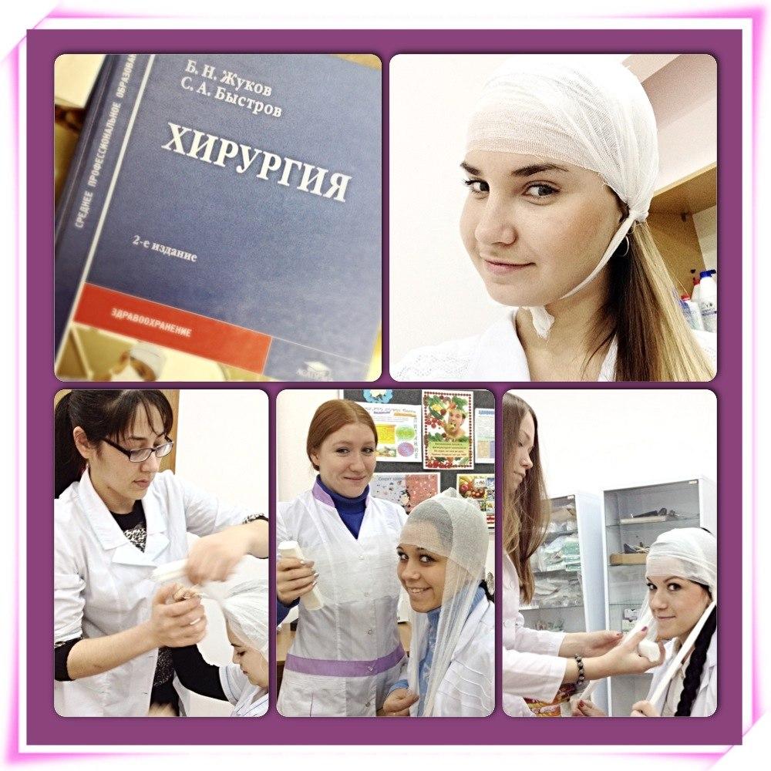
Общий трудовой стаж – 21 год
Педагогический стаж – 9 лет в Кировском медицинском колледже – с 2004 года
Первая квалификационная категория – с 2009 года

Slide 3
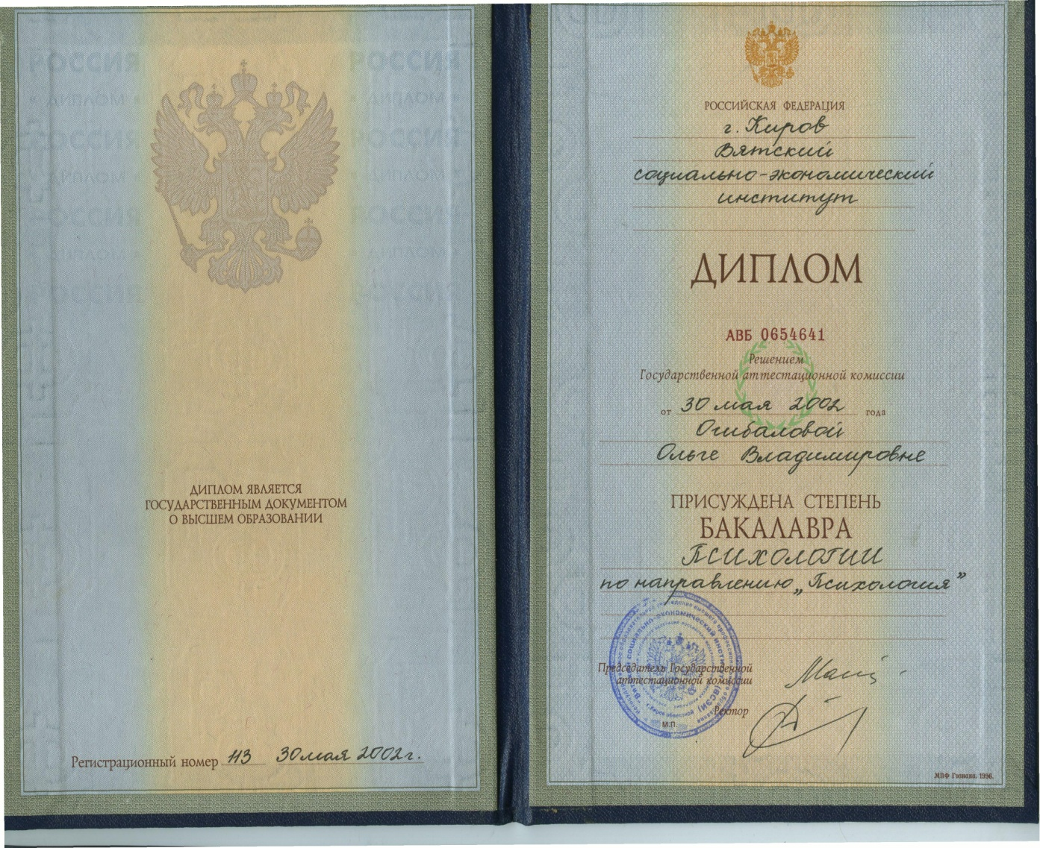
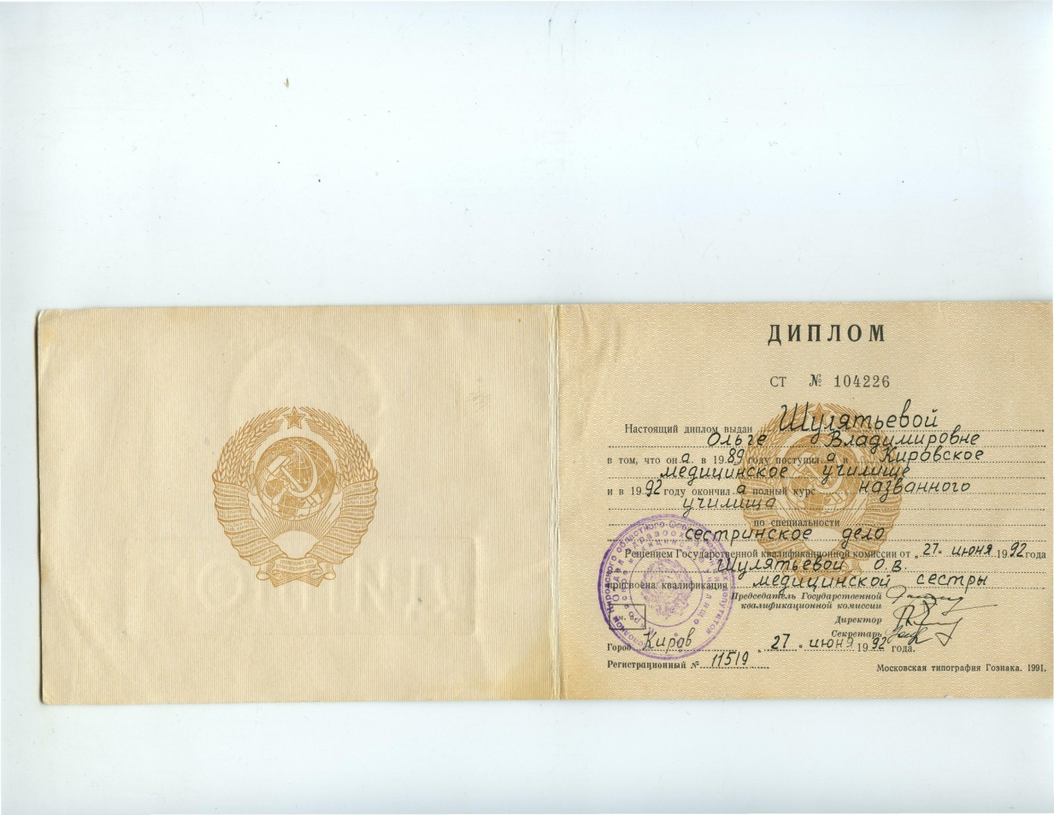
Профессиональное образование

Slide 4
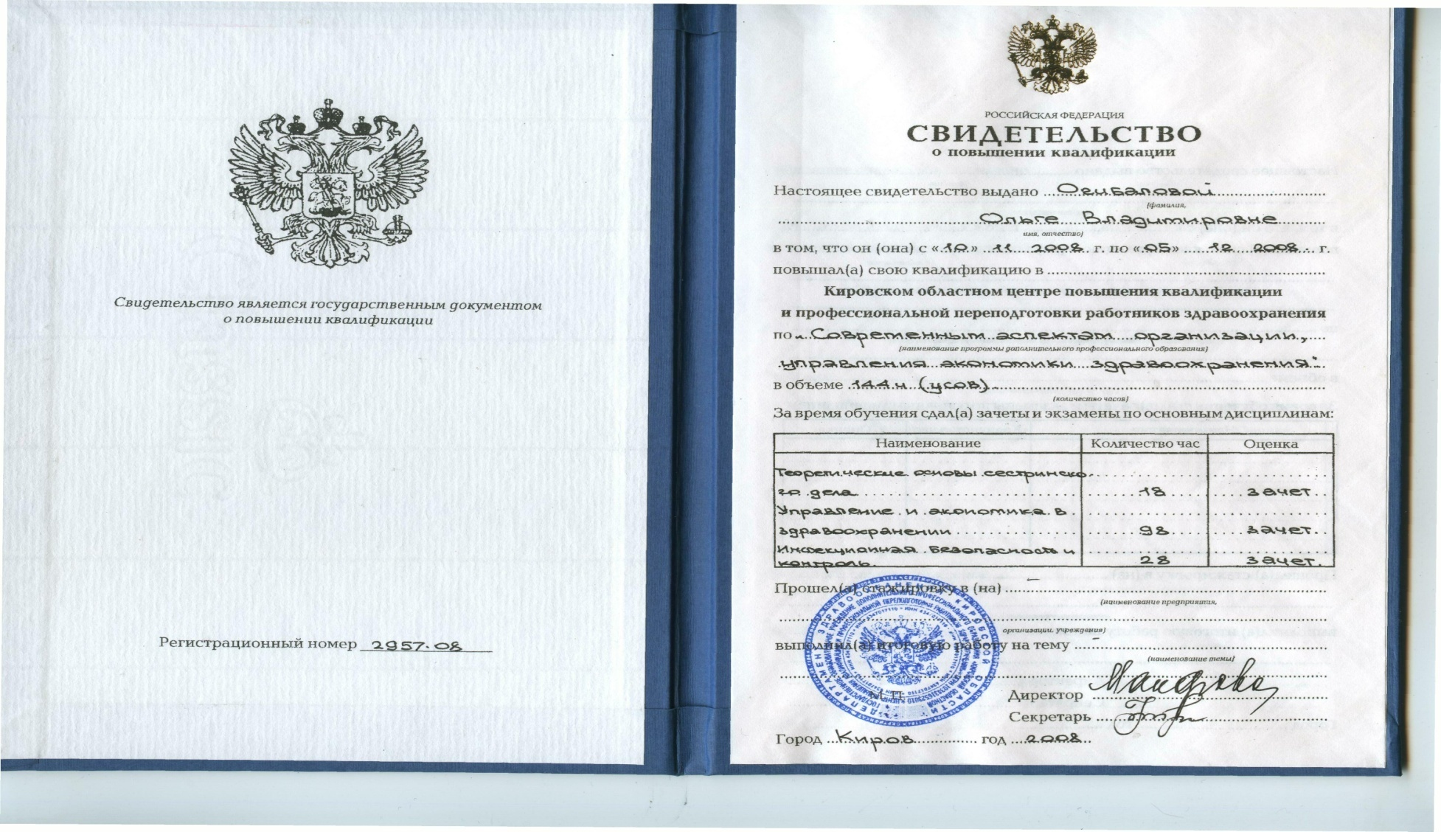
Повышение квалификации

Slide 5
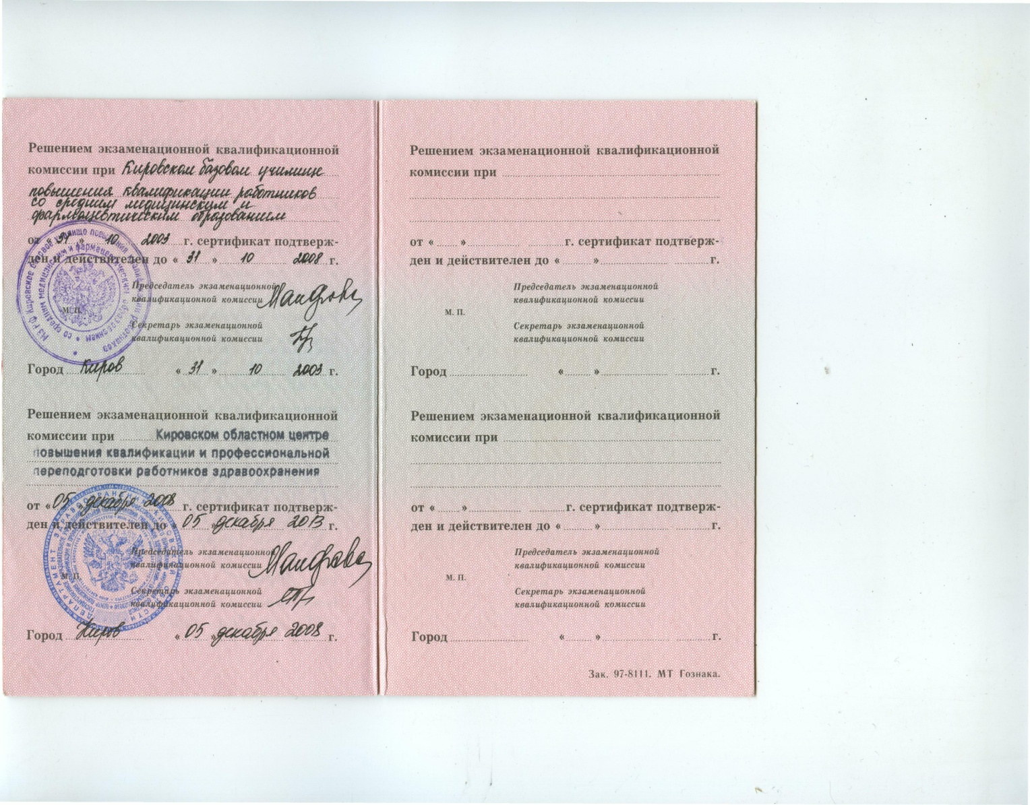
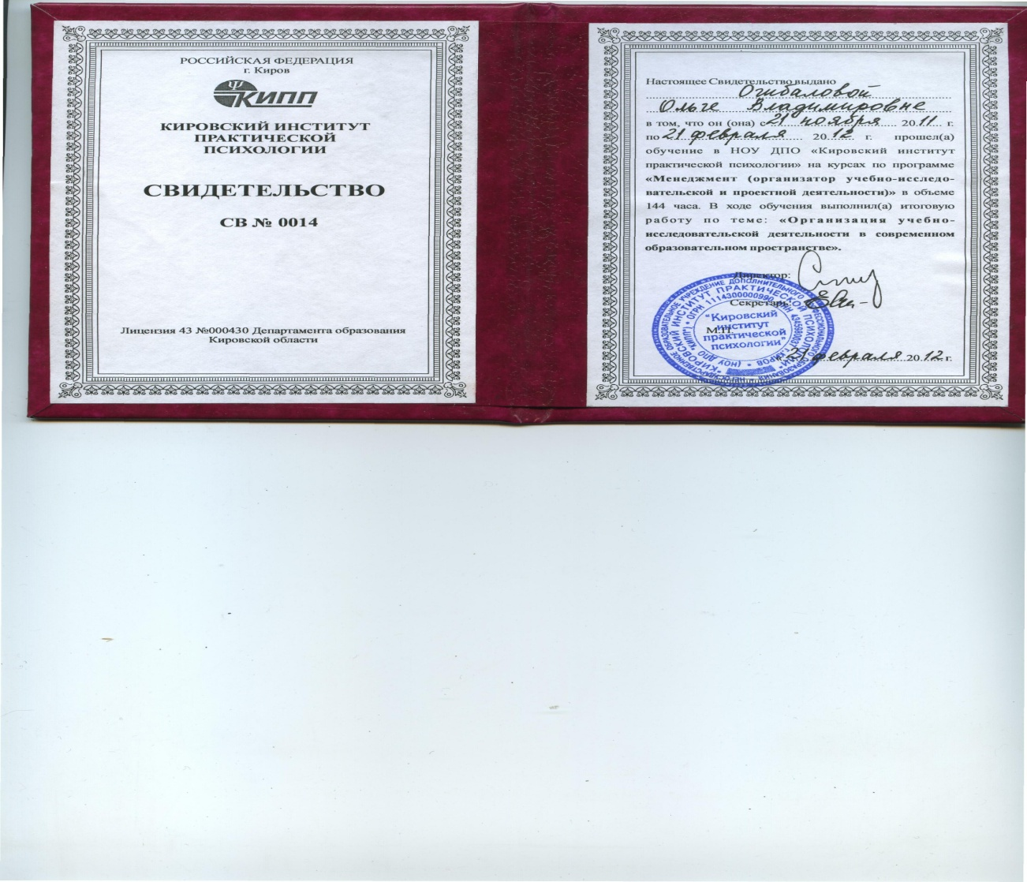
Повышение квалификации

Slide 6
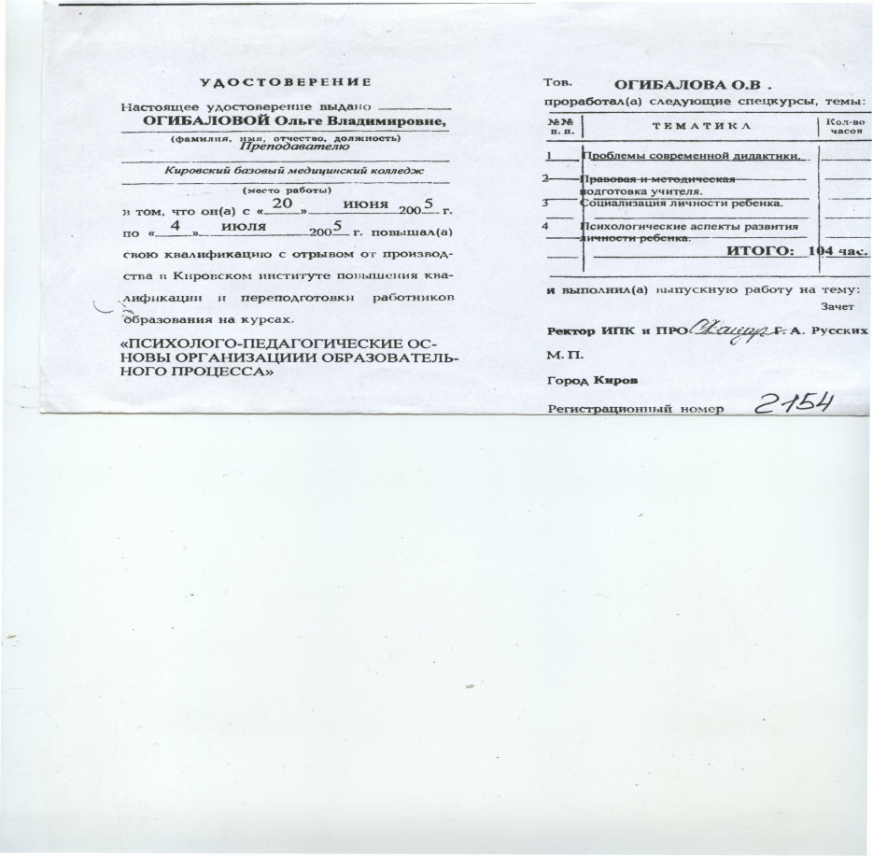

Повышение квалификации

Slide 7

Мои достижения

Slide 8

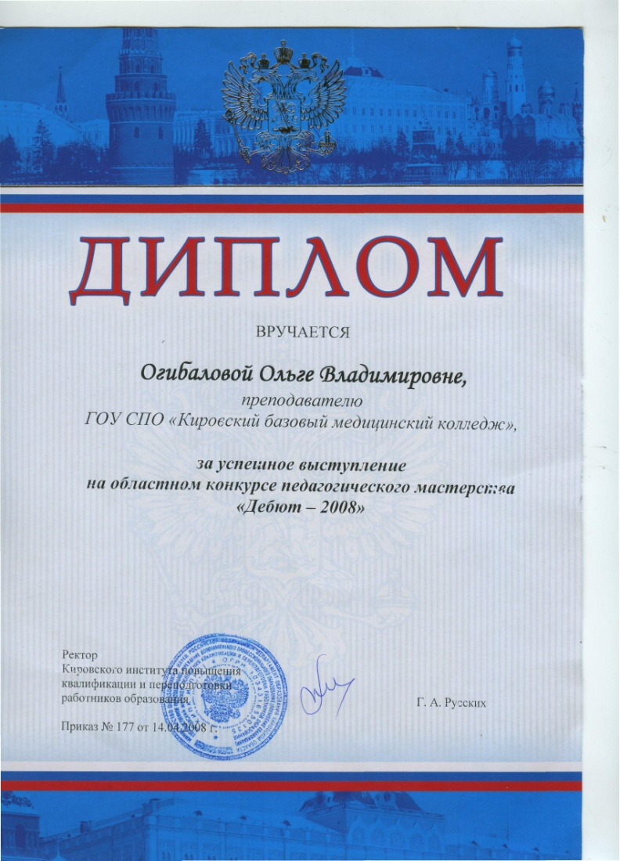
Мои достижения

Slide 9


Мои достижения

Slide 10

Участие в мероприятиях колледжа

Slide 11

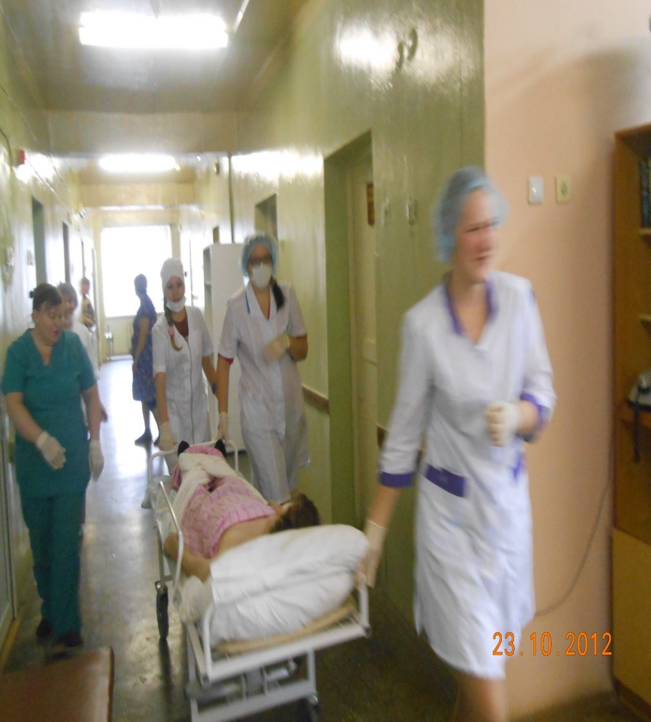
Достижения моих студентов

Slide 12
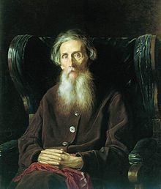
Моё педагогическое кредо
Воспитатель сам должен быть тем,
чем он хочет сделать воспитанника.
Владимир Иванович Даль

Slide 13
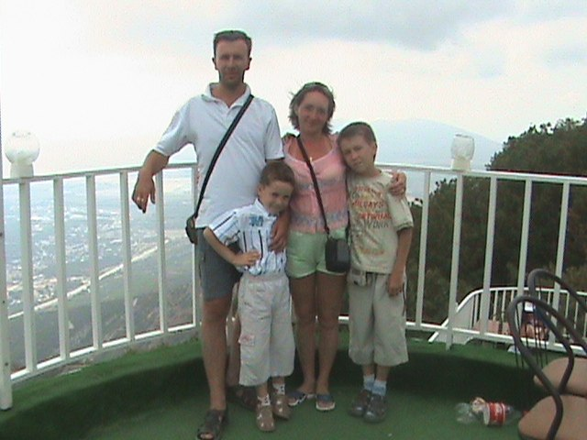
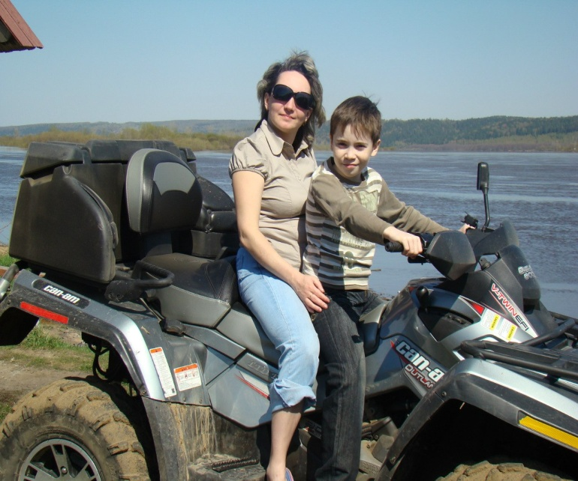
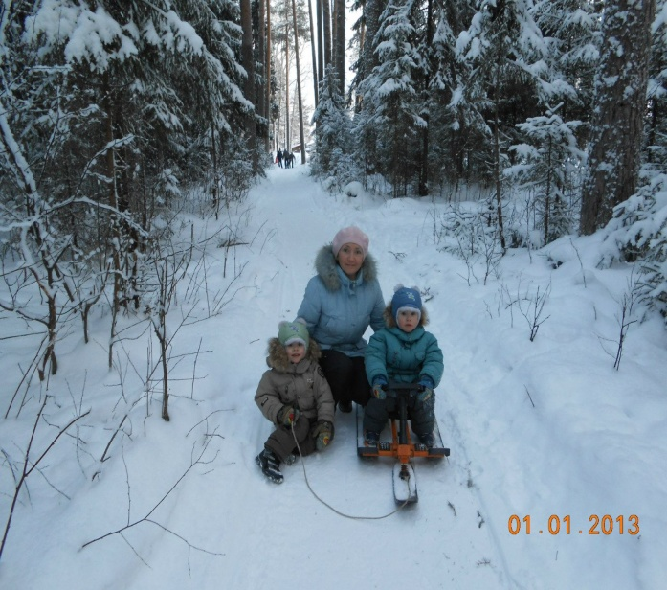
Мои увлечения
\
\
\
Путешествия
спорт
прогулки по лесу

